Slide 1



Projekt PulseShift: Abschlusspräsentation
Florian Finkel, Jason Fobe, Julia Grabinski, Henrik Lechte, Jan Scheuermann, Sebastian Schütz, Philipp Steinrötter
April 26, 2018

Slide 2
Agenda
Einleitung
Phase 1: Konzeptionelle Erarbeitung
Phase 2: Realisierung
Captive Portal – Proof of Concept
Newsfeed App – Recherchebericht
Lunchapp - Proof of Concept

Slide 3
Einleitung

Slide 4
Problemstellung
PulseShift versucht Umfragedaten innerhalb eines zu beratenden Unternehmens zu wertvollen Echtzeit-Analysen für den Entscheider umzuwandeln. Ziel ist es, Aktionen zur besseren Akzeptanz und Durchführung von Digitalisierungsmaßnahmen aufzudecken.
Die Umfragen werden bisher in einer Webanwendung ausgefüllt.
Problematisch ist jedoch, Mitarbeiter ohne Firmen-E-Mail-Adresse (Offline-Mitarbeiter) an der Umfrage teilnehmen zu lassen.

Slide 5
Projektziel
Erarbeitung eines Lösungsportfolios, dass die Teilnahme von Offline-Mitarbeitern an den Umfragen von PulseShift ermöglicht.
Konzeptionelle Erarbeitung möglicher Umfragekanäle
→ Phase 1: 5. Semester
Realisierung der vielversprechendsten Kanäle als Proof-of-Concept
→ Phase 2: 6. Semester

Slide 6

Erwarteter wirtschaftlicher Nutzen
Konzeption
Überblick über mögliche Umfragekanäle
Eignung möglicher Kanäle
Vorbeugung teurer Fehlinvestitionen
Umsetzung
Demonstration bei Kunden
Vorlage und Basis für die produktive Realisierung
Sparen von Entwicklungskosten

Slide 7
Phase 1: Konzeptionelle Erarbeitung

Slide 8
Überblick über die Kanäle

Slide 9
Belohnungssysteme

Slide 10
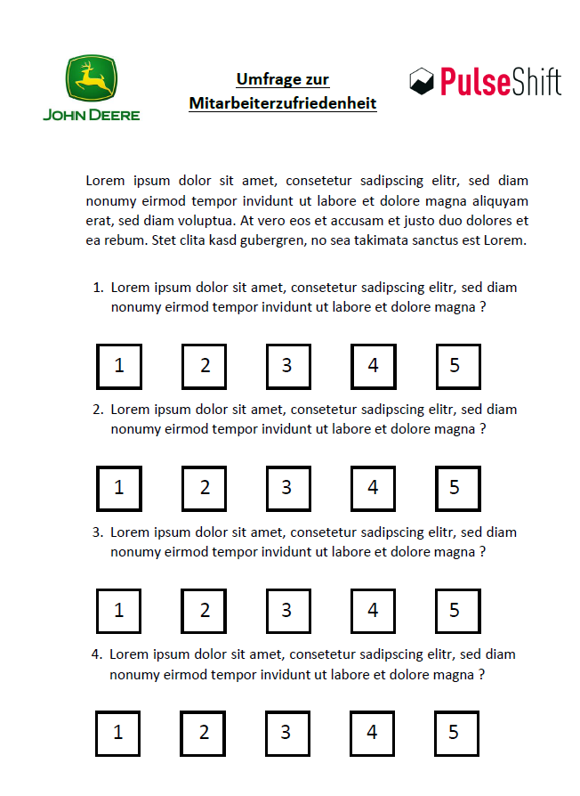



Zettelumfrage
Umfrage auf Papier
Manuelles einscannen
Einfache Umsetzung
In fast jedem Unternehmen einsetzbar
Enorm hoher Aufwand
Trennung der Zielgruppen schwer
Nicht innovativ

Slide 11
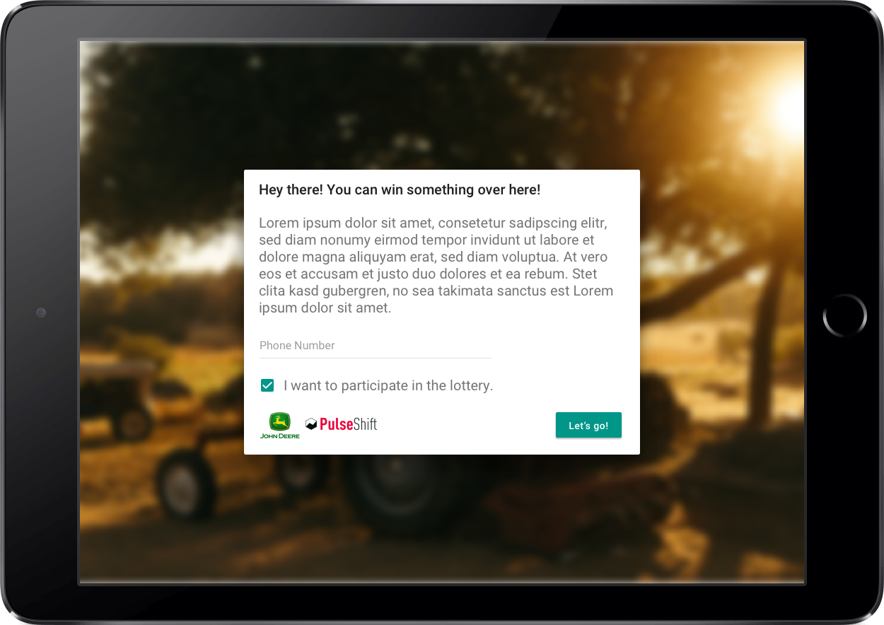
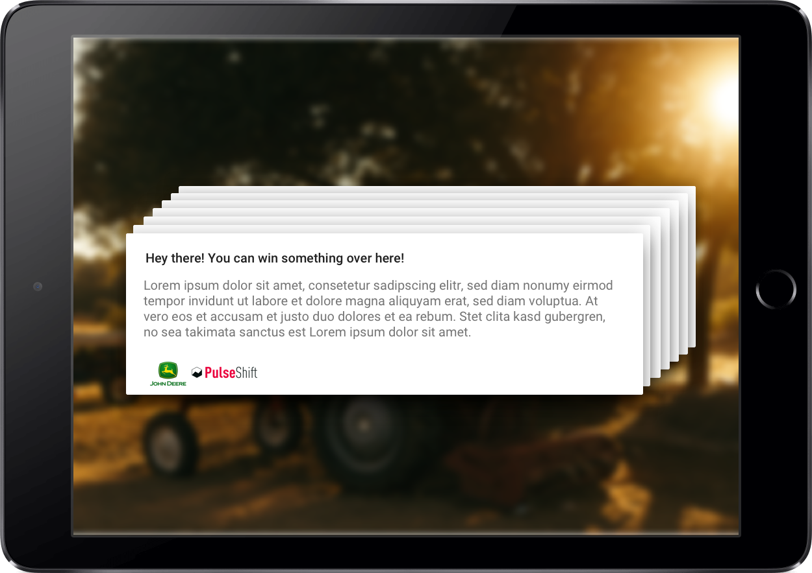
Tablets
Umfrage auf Tablet
In Halterung oder eine Person geht damit durch das Werk
Direkt im Werk
Keine private Hardware
Hohe Kosten und hoher Aufwand
Repräsentativität des Ergebnisses fraglich
Standortgenehmigungen
Notes:
Repräsentativität fraglich wegen
Mitarbeiter muss aktiv Aufwand betreiben -> mehr negative Antworten
Mitarbeiter evtl. ggü Interviewer nicht ehrlich bzgl. seiner kritischen Meinung

Slide 12
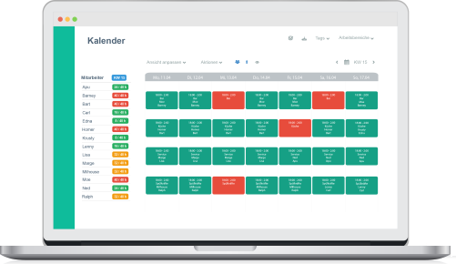
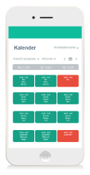
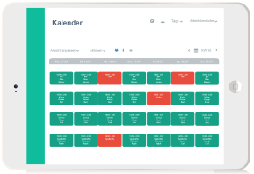
Single-Purpose-Webapp
Webanwendung mit einem relevanten Inhalt
Umfrage als Banner
Anwendung bietet Mehrwert für Mitarbeiter
Umfrage nicht zu aufdringlich
Unterstützt mehrere Plattformen
Dauerhafter Aufwand (Inhalte)
Adaption durch Mitarbeiter fraglich

Slide 13
Captive Portal

Slide 14
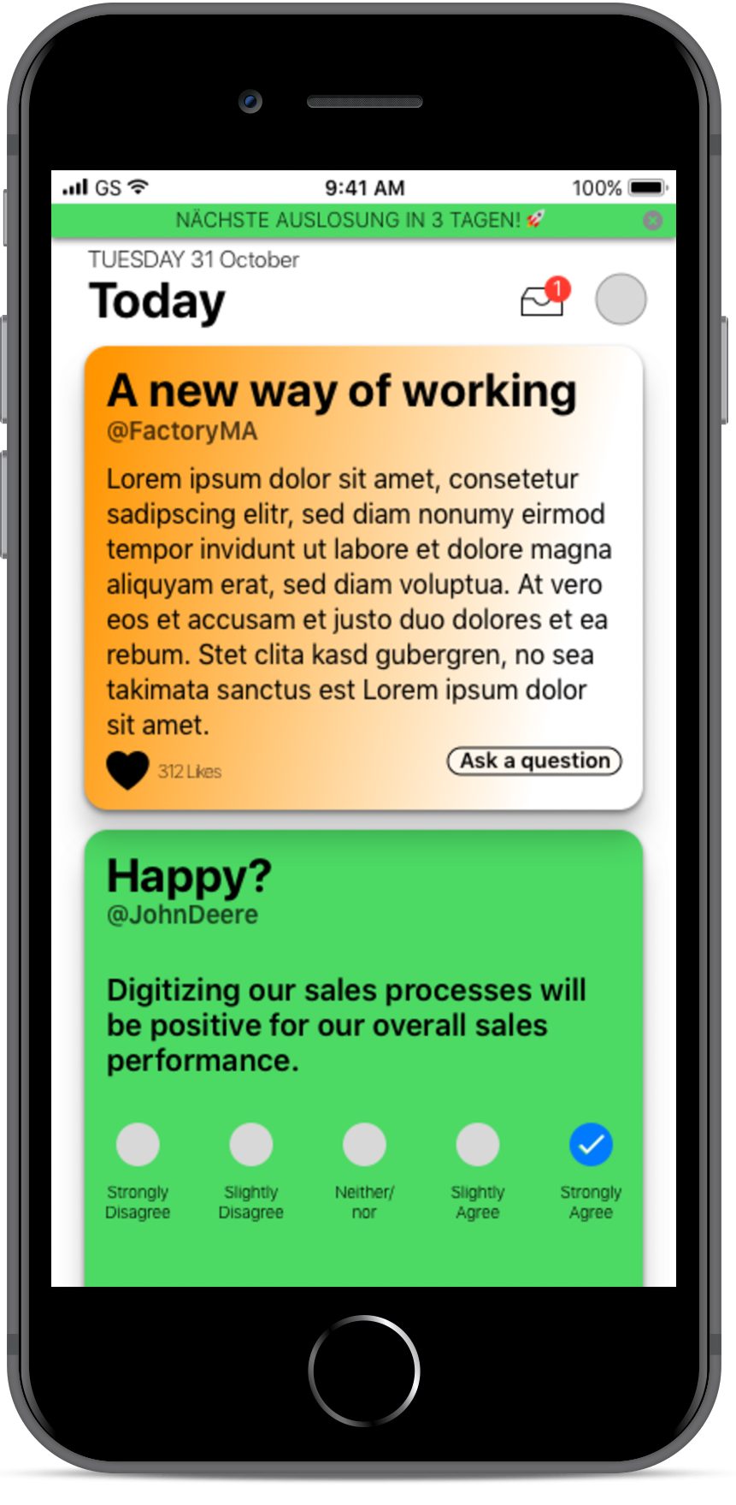
Newsfeed App
News von Unternehmen, Standort, Abteilungsleiter
Umfrage integriert in die News
Guter Informationskanal
Umfragen sind nicht zu aufdringlich
Firma muss News / Inhalte verfassen
Akzeptanz bei Offline-Mitarbeitern
Datenschutz und -sicherheit

Slide 15
Hierhin die drei relevanten Kanäle

Slide 16
Phase 2: Realisierung

Slide 17
Hierhin die drei relevanten Kanäle und deren realisisierung

Slide 18
Captive Portal – Proof of Concept

Slide 19
Newsfeed App – Recherchebericht

Slide 20
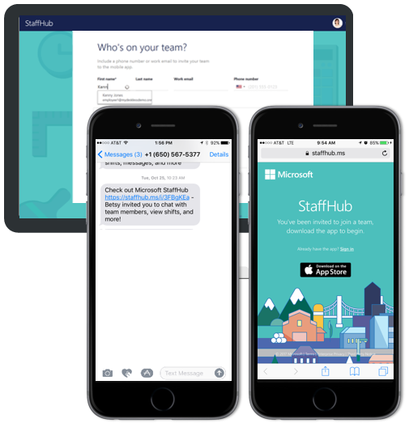
Microsoft Staffhub
Speziell auf Offline-Mitarbeiter ausgerichtete App
Verwaltung & Vereinfachung des Arbeitstages
Kombination aus Terminplanung, Aufgabenverwaltung, Dokumentation, Teamkommunikation

Slide 21
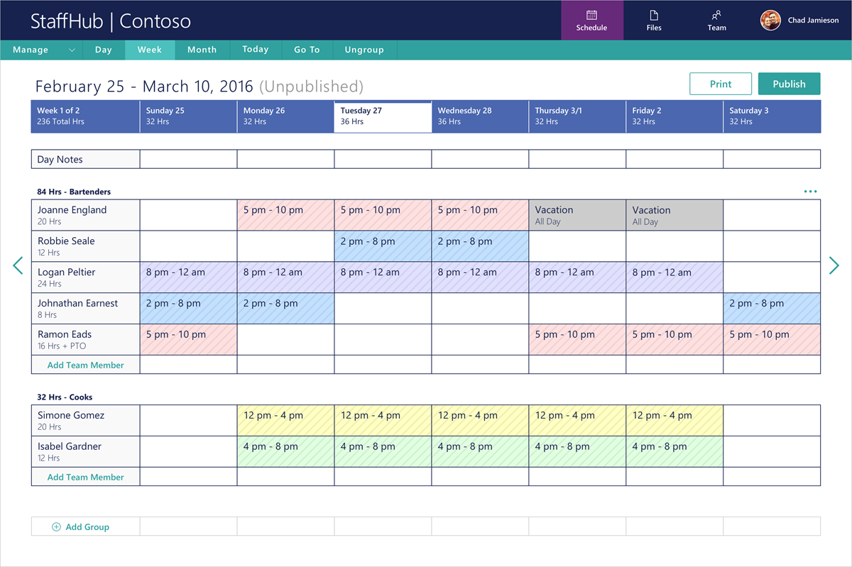
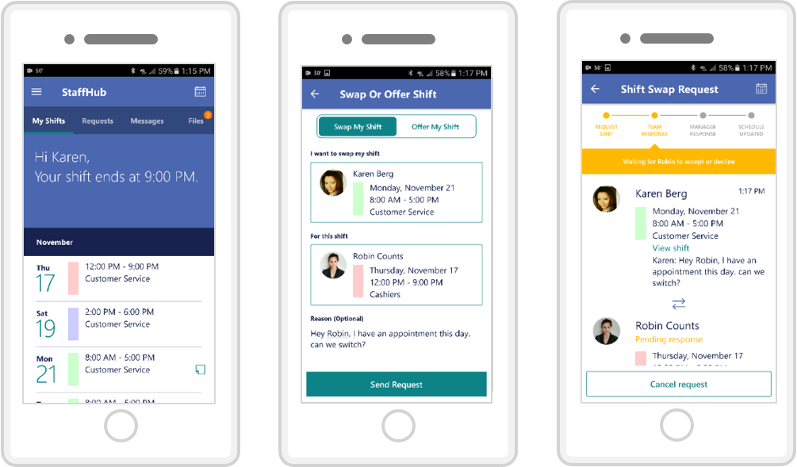
Microsoft Staffhub – Schichtplanverwaltung
Notes:
Zuweisen, aktualisieren und verwalten von Schichten
Schichttausch untereinander
Überblick des Managers

Slide 22
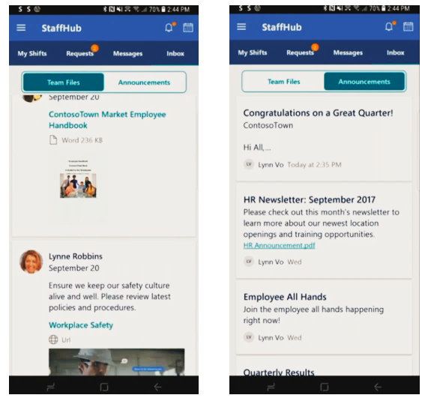
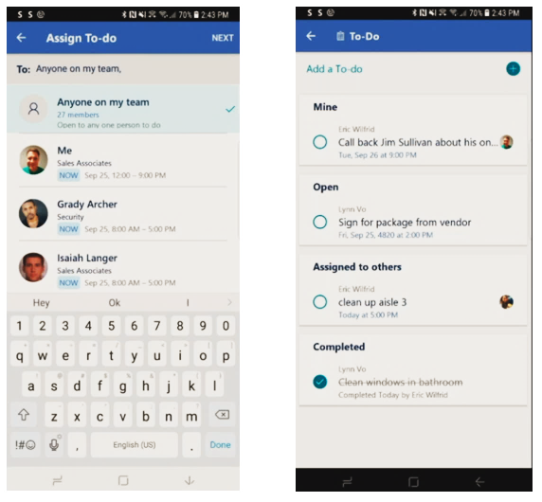
Microsoft Staffhub – Kommunikation & Austausch
Notes:
Teilen von Dokumenten und Dateien
Verwalten von To-Dos

Slide 23

Microsoft Teams X PulseShift
Erweiterung für 3rd Party Solutions über API möglich
Mehrere Möglichkeiten Umfragen einzubinden
API zunächst privat, nach weiteren Tests & Optimierungen public

Slide 24
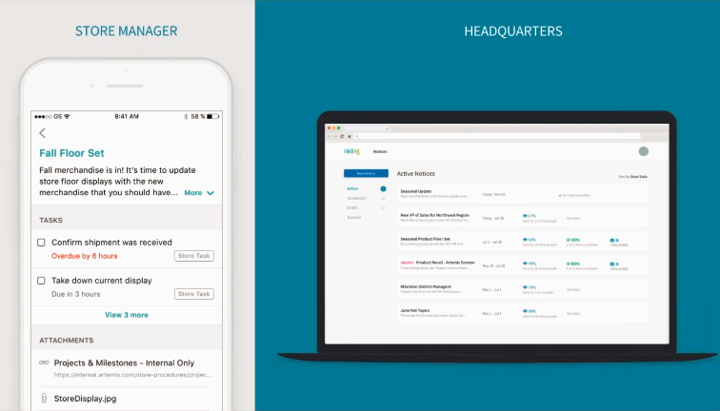
Inkling – Collaboration
Mobile Plattform um…
…Unternehmen mit Offline-Mitarbeiter zu verbinden
…Mitarbeiter mit benötigten Ressourcen versorgen

Slide 25
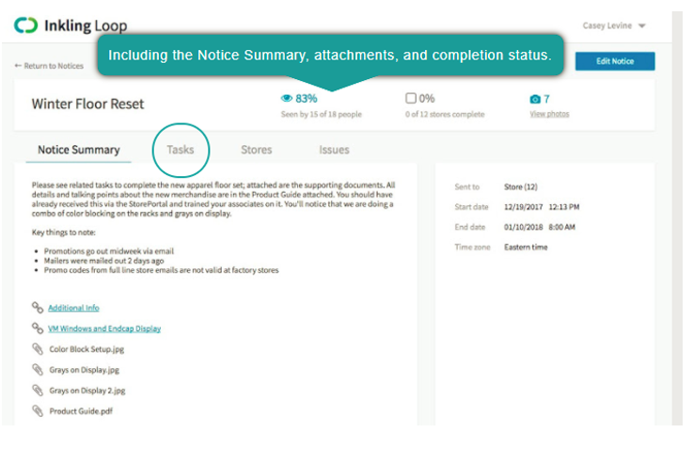
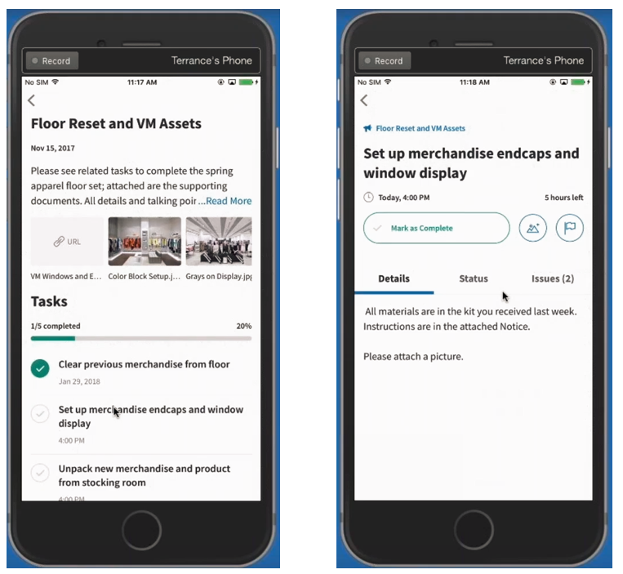
Inkling – Aufgabenverwaltung
Notes:
Aufgaben mit Detailbeschreibung
Schachteln von Aufgaben
Fotobestätigung zum Abschluss
Live Tracking über Status der Aufaben

Slide 26

Inkling X PulseShift
Gute Analysemöglichkeit für Umfragen
REST-API ermöglicht benutzerdefinierte Widgets einzufügen
Fokus bisher lediglich auf Einzelhandel beschränkt

Slide 27
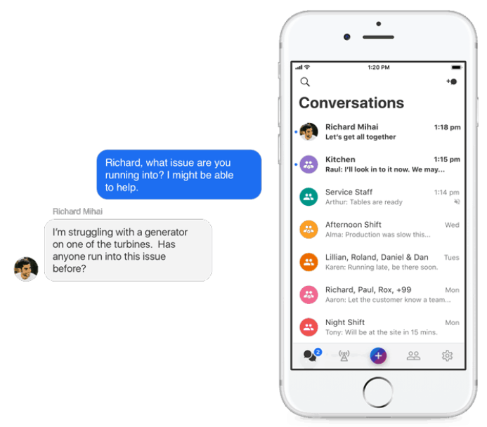
Cotap
Mobile Applikation, um…
… Offline-Mitarbeiter zu vernetzten
… schnelle und einfache Kommunikation zu ermöglichen
… Informationen innerhalb des Unternehmens zu verbreiten

Slide 28
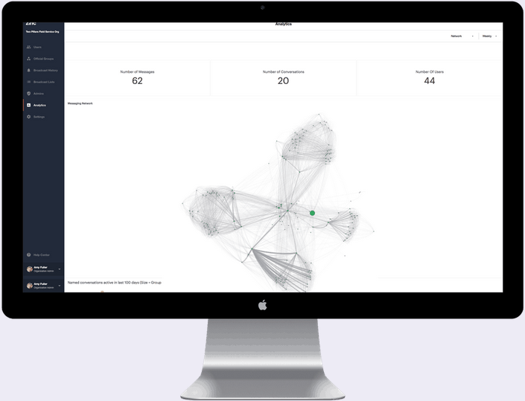
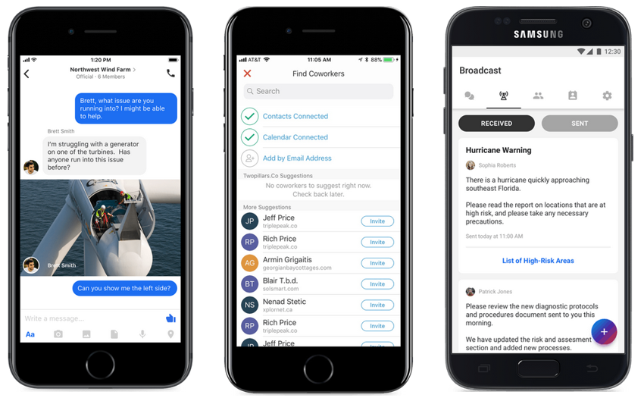
Cotap – Tools
1:1 Messaging
Group Messages
3DR Party Messaging
Broadcast
Networkmap

Slide 29

Cotap X PulseShift
Direkte Einbindung der Umfrage durch Integration
Teilen der Umfrage in Messagingtools
Auswertung der Analysetools nutzen für Umfragen
Fokus liegt auf Offline-Mitarbeitern

Slide 30
Lunchapp – Proof of Concept

Slide 31
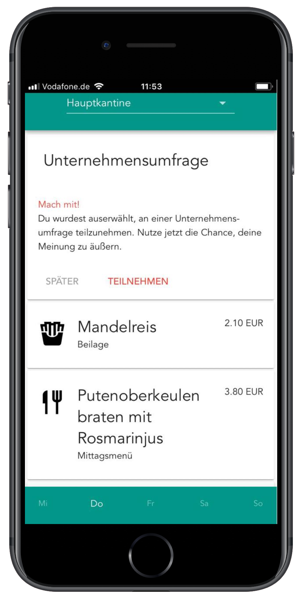
Lunchapp – Proof of Concept
Umsetzung als Progressive Web App
Auf allen Plattformen und offline nutzbar
Push-Benachrichtigungen (Android)
Anzeige von Menüs (5 Tage), Kantinen, Preisen, Zusatzstoffen und Allergene
Einbindung der Umfrage
Umfrage-Banner und Teilen-Banner

Slide 32
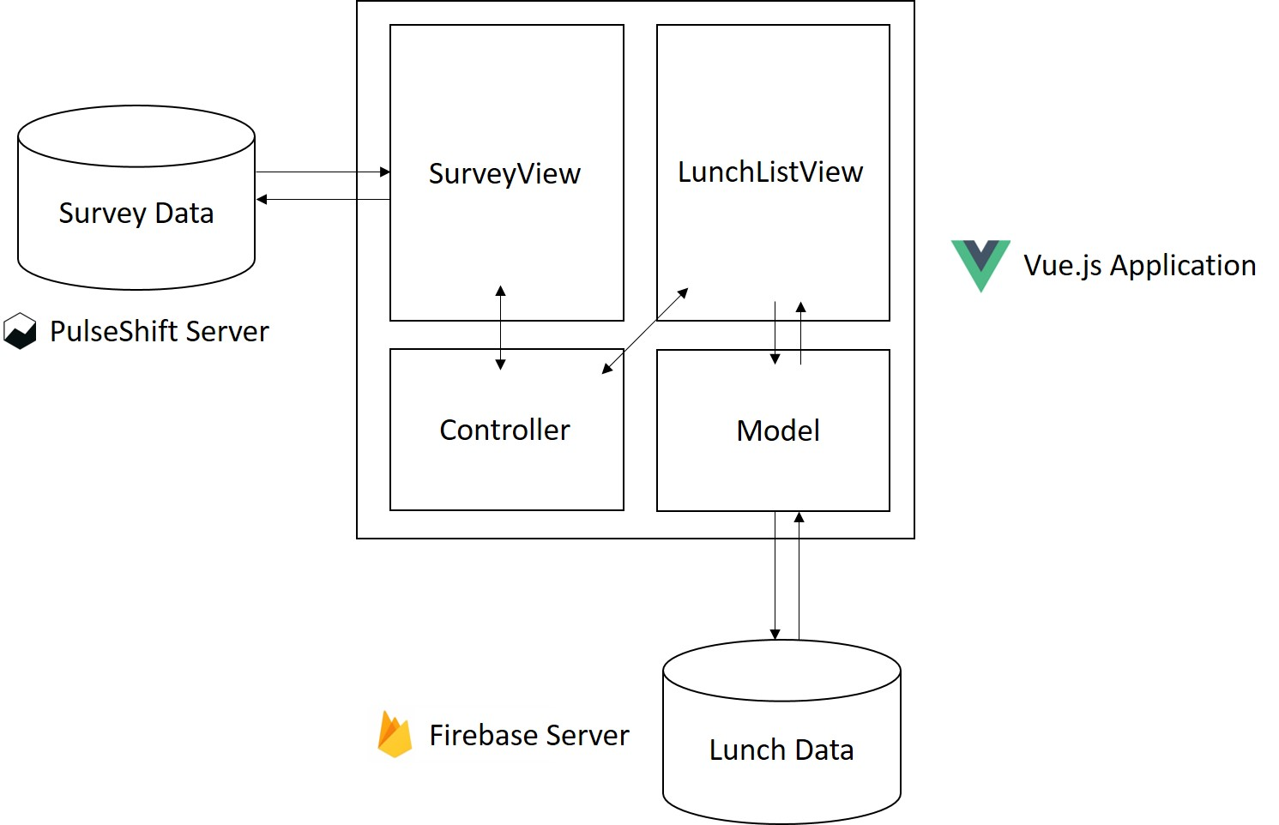
Lunchapp – Architektur
Notes:
Vue.js Applikation
Deployment auf Google Firebase
Umfrage direkt vom PulseShift Server

Slide 33
Fazit und Ausblick

